Slide 1
Дрезденская
картинная галерея

Slide 2
Дрезденская картинная галерея - один из древнейших музеев Европы, расположенный в Германии. По всему миру галерея славится своим собранием полотен итальянских и нидерландских мастеров. Была открыта в 1855 году, на то время коллекция составляла две тысячи двести полотен.

Slide 3
Со временем собрание пополнялось как современниками, так и классиками изобразительного искусства. По мере приобретения новинок музей разрастался настолько, что в 1931 год живопись пришлось разделить, и в Дрезденской галерее остались только работы тринадцатого-восемнадцатого века.

Slide 4
Коллекция для галереи начала собираться уже со времен Фридриха III (1486–1525), который пополнил экспозицию старинными картинами, а также произведениями своих современников Дюрера и Кранаха. Курфюрст Август I поспособствовал образованию в 1560 году кунсткамеры, где были собраны разнообразные раритеты: посуда, украшения, монеты. Живопись в кунсткамере не отличалась особым разнообразием, в ней превалировали религиозные и монархические мотивы

Slide 5
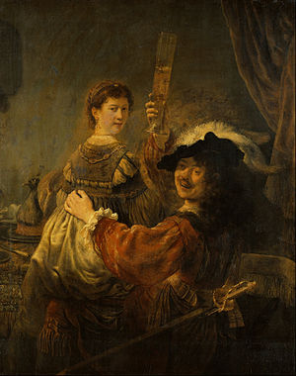
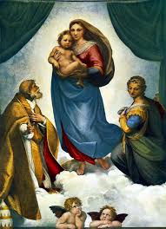
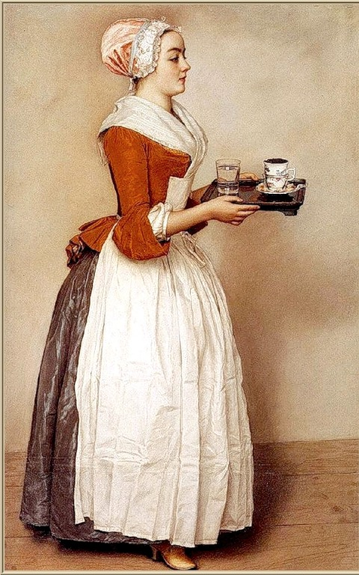
В коллекцию Дрезденской галереи попали «Автопортрет с Саскией» Рембрандта и «Шоколадница» Лотара. Но апогеем художественных закупок Августа стала «Сикстинская мадонна» Рафаэля, которая увенчала семьсот картин, приобретенных за время правления. Всего в галерее насчитывается пятнадцать работ Рембрандта, тридцать пять – Белотто, около десятка картин Ван Дейка, Якоба Ван Рейсдаля, Яна Брейгеля Младшего и других мастеров.

Slide 6
Построен комплекс Цвингера (дворца, где находится картинная галерея) был в 1722 году. В 1846 году Земплер вместе со скульпторами Ричелом и Хэнелем начал трудится над созданием помещения для галереи с учетом того, что оно должно было вписаться по стилю как органичное дополнение Цвингера. В итоге получилось здание в три этажа со своеобразными крыльями по бокам. Задуманный еще Земплером главный зал экспозиции находится под куполом. Основную экспозицию всегда выставляют на втором этаже.

Slide 7
Во время второй мировой войны здание музея очень пострадало. Картины, хоть и были спрятаны в специальное убежище, получили повреждения; намного лучше сохранились те, которые были увезены в другие города, даже в Киев и Москву. Над воссозданием картин трудились лучшие эксперты со всего мира. Восстанавливали шедевры дрезденской галереи чуть меньше двадцати лет, на это ушли огромные деньги и силы, но сейчас галерея представляет собойсовременнейший музей, сделанный по всем требованиям двадцать первого века.

Slide 8
Cпасибо за внимание!
Презентацию подготовила
ученица 9-А класса
Чубарь Дина

